Slide 1

Introducere în Godot
(Convenție – scrisul portocaliu are hyperlink-uri embedded către documentație, dacă dați click/ CTRL+click o să vă redirecționeze către documentația aferentă)
Prof. Coordonator: Ș.l.dr.ing.Stelian-Nicolae NICOLA
Mentor: Pătrașcu Hary

Slide 2
Ce sisteme vom realiza până la finalul modulului 2D?
Movement
Enemies(cu navigare)
NPCs(cu dialog și interacțiuni)
Shop(economie)
Tilemaps(pentru crearea hărților)
Farming
Elemente de UI(meniuri, etc)
Inventory
Mining
Sounds
Save/Load game system

Slide 3
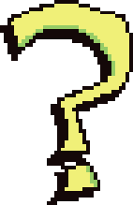
Ce este Godot
Un game engine open-source, cross-platform cu capabilități 2D și 3D dezvoltat în C++.
Godot permite folosirea a mai multor limbaje de programare(principal GDScript și C#) și publicarea jocurilor pe toate sistemele de operare moderne: Windows, Linux, MacOS, Android, iOS, dar și pe console.

Slide 4
GDScript
GDScript este un limbaj de programare high-level, orientat pe obiecte cu sintaxa similară limbajului Python.

Slide 5
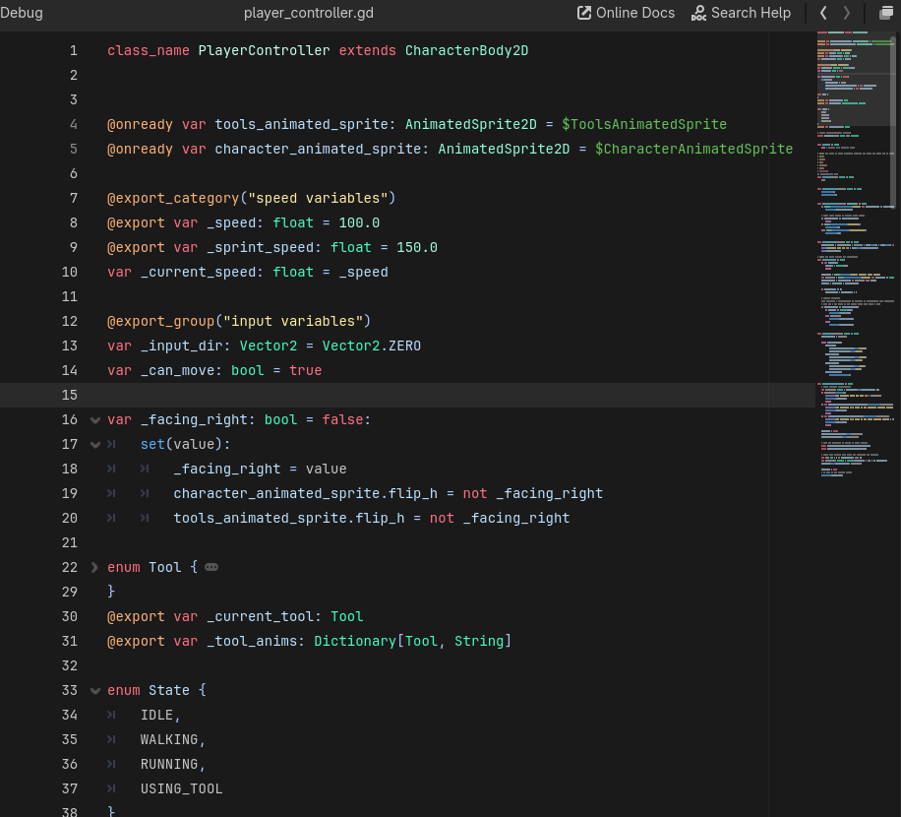
Exemple de cod în GDScript

Slide 6
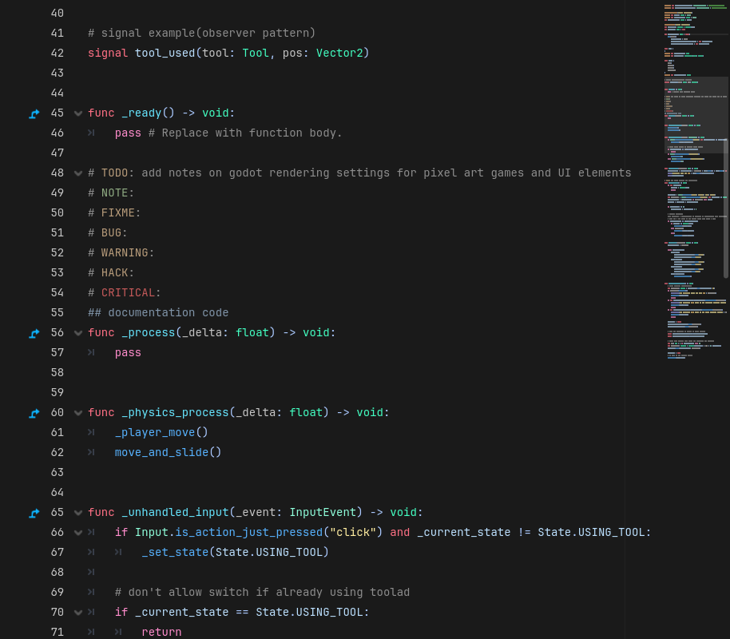

Slide 7
Scene
Jocurile făcute în Godot sunt structurate folosind scene reutilizabile. O scenă poate să fie un caracter, un obiect cu care poți interacționa, un meniu, un nivel întreg, etc.
Scenele pot fi imbricate, astfel putem pune scenele unui caracter, inamici și obiecte într-o scenă nivel.

Slide 8
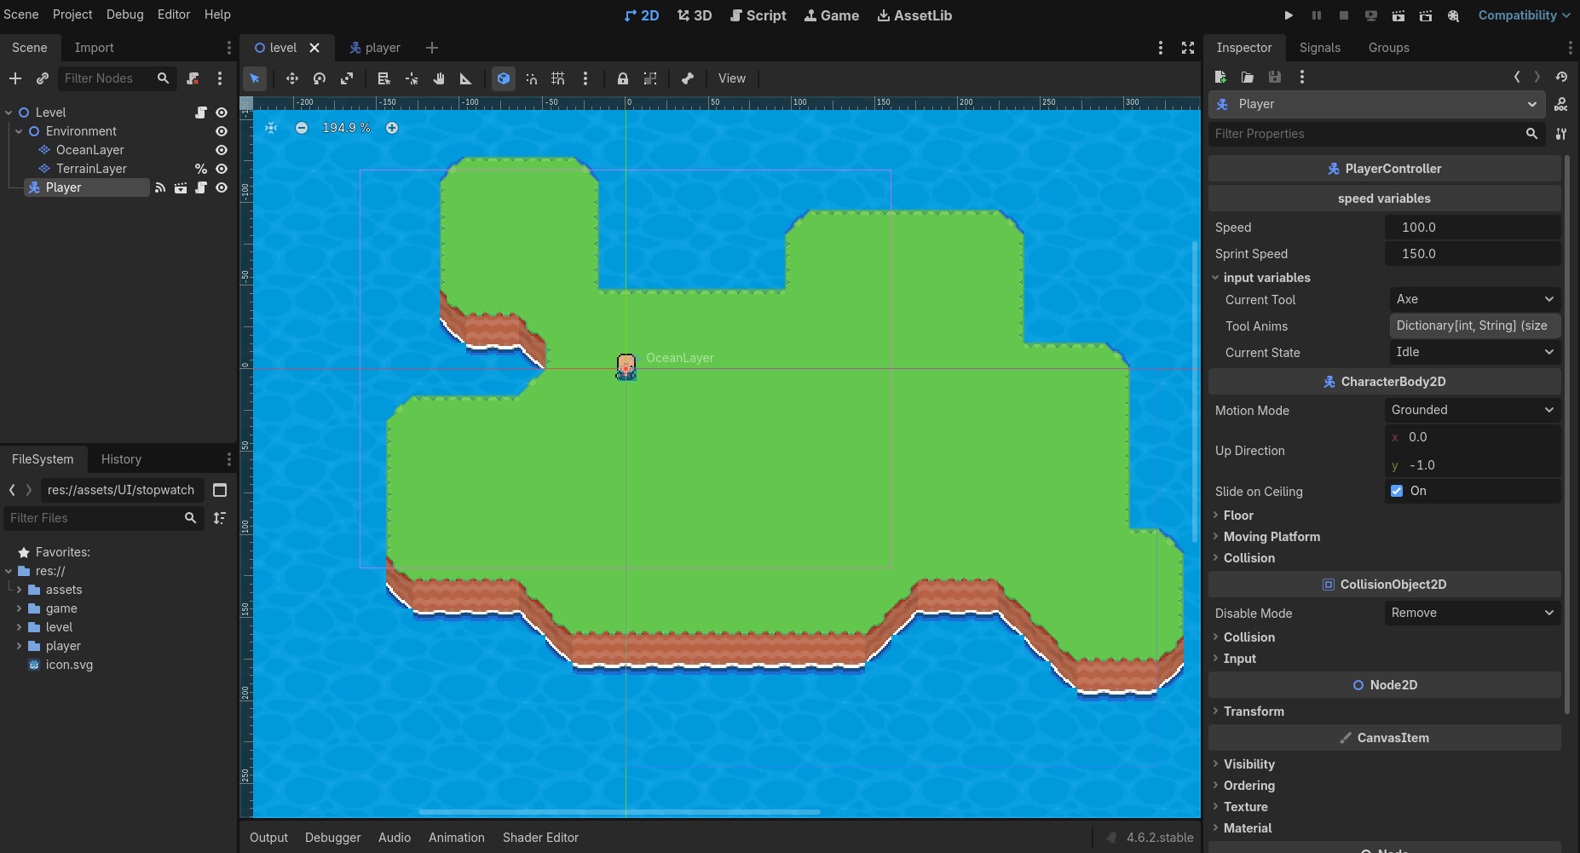
Exemple de scene

Slide 9
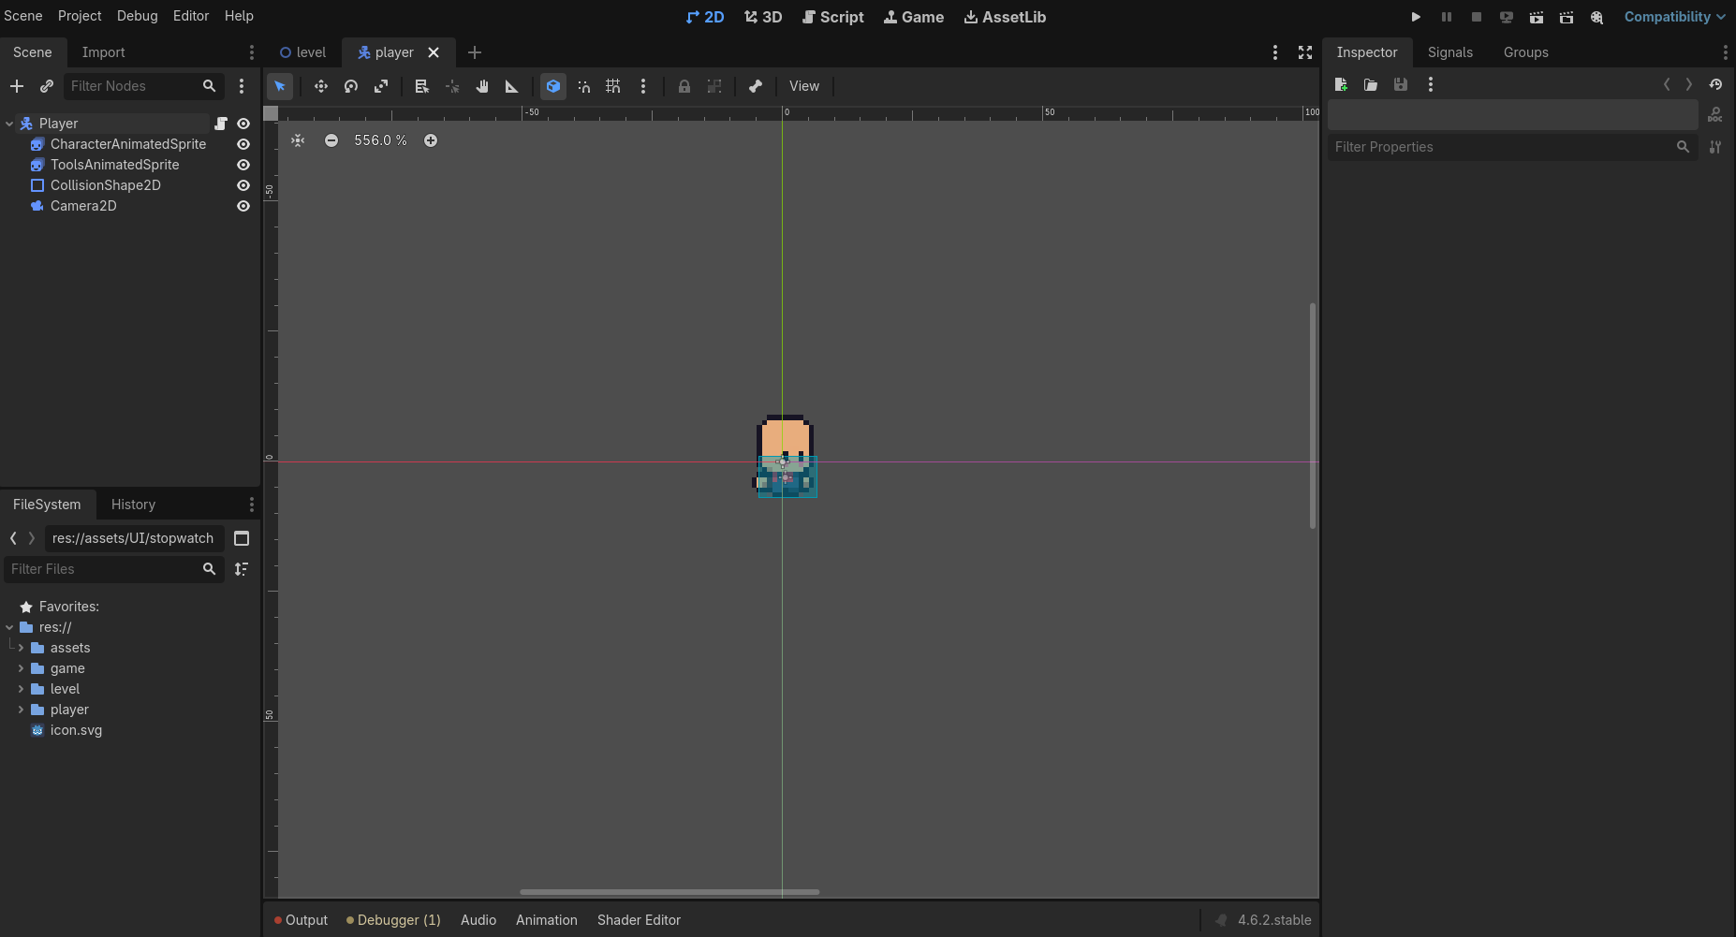

Slide 10
Noduri
O scenă este compusă din noduri.
Nodurile în Godot sunt cele mai mici obiecte de sine stătătoare pe care le aranjezi astfel încât să compui o scenă.
Prin atașarea unui script unui nod, putem să îi extindem funcționalitatea cu propriul nostru cod.
Putem accesa meniul help folosind tasta F1 sau RCLICK > open documentation pe un nod pentru a afla mai multe informații.

Slide 11
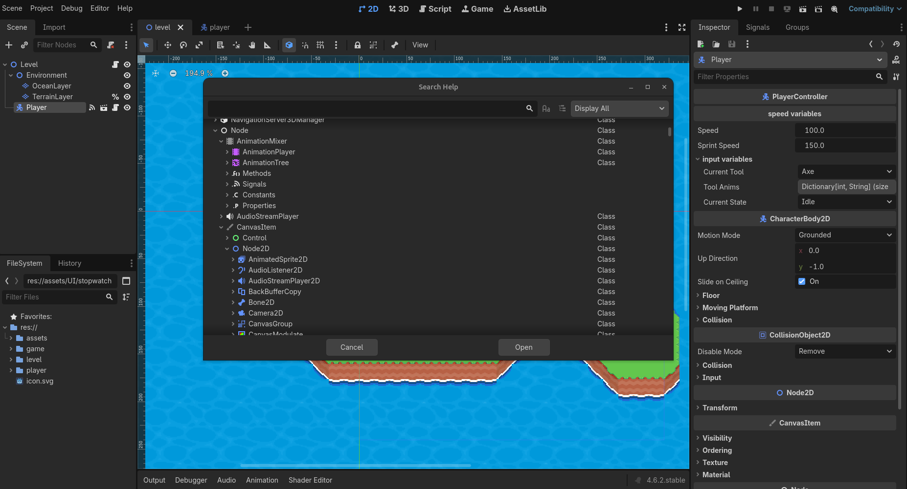
Exemple de noduri

Slide 12
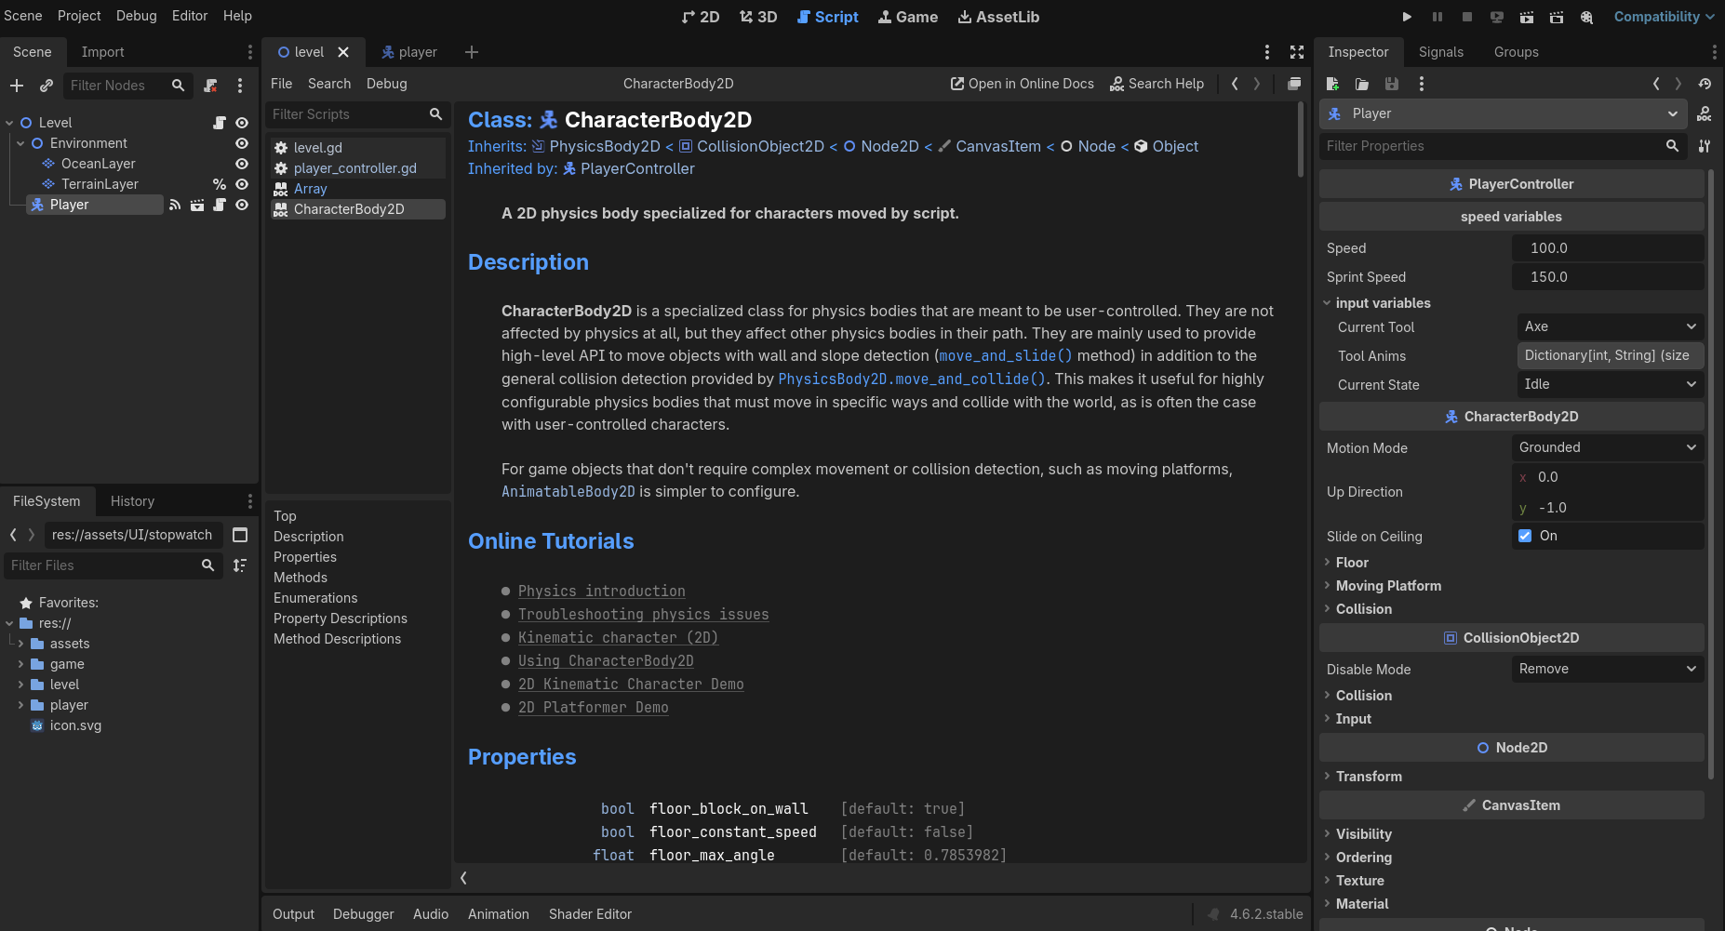

Slide 13
Semnale
Semnalele sunt folosite pentru a facilita comunicarea între noduri. De exemplu când un caracter atinge un obiect putem să transmitem un semnal pentru a crește un scor.
Există de asemenea și semnale built-in pentru noduri pe care le putem vizualiza în engine(de exemplu un buton când este apăsat emite un semnal).
În plus, semnalele sunt folosite pentru a implementa design patterns și programare orientată pe obiecte, despre care vom vorbi la următoarele ședințe.

Slide 14
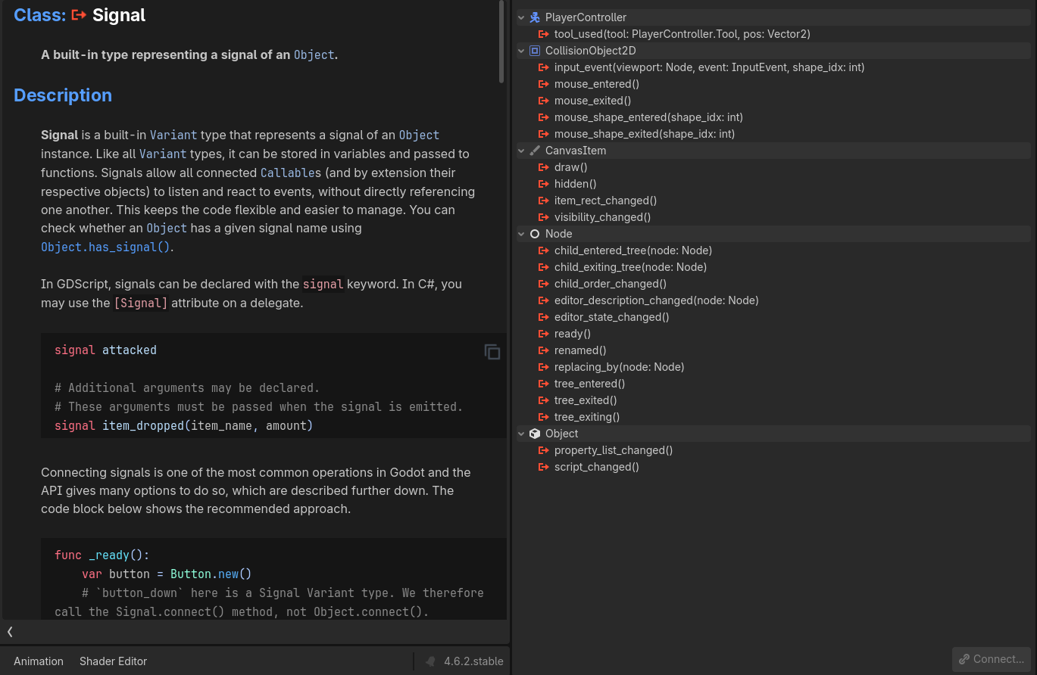
Exemple de semnale

Slide 15
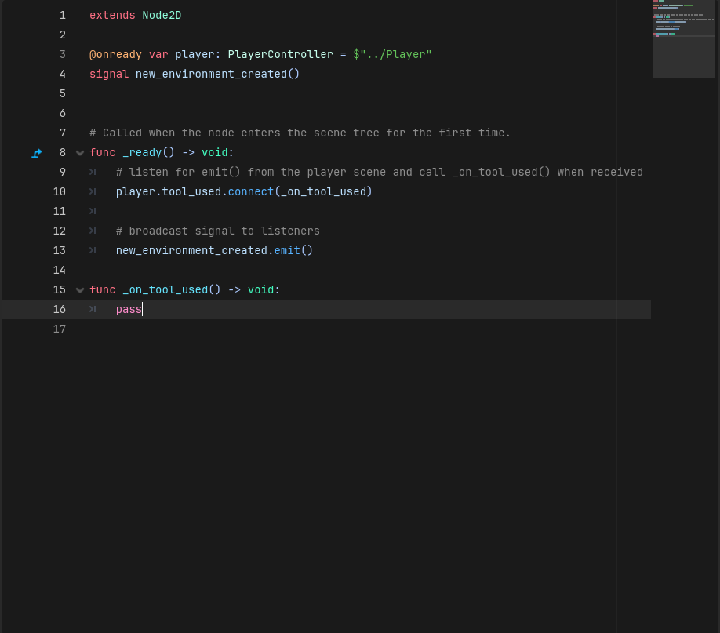

Slide 16
Interfața și navigararea
Când deschideți Godot, veți vedea project manager-ul unde puteți crea proiecte, instala proiecte demo din asset library și schimba setările de aspect ale engine-ului.

Slide 17
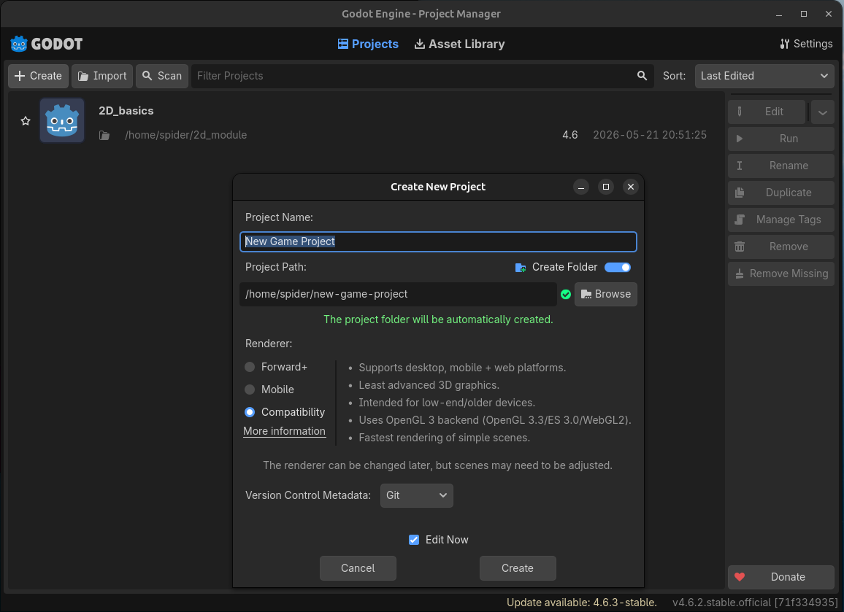

Slide 18
Moduri de rendering
Godot dispune de trei moduri de rendering:
Forward+ - folosit pentru jocuri cu grafici high-end/ realiste, optimizat pentru scene complexe;
Mobile – folosit pentru dispozitive mobile și desktop, afișează scene simple mai rapid.
Compatibility – folosit pentru toate platformele, inclusiv web deoarece este gândit pentru dispozitive low-end.
Vom folosi compatibility pentru a putea exporta jocul și pe web.(în general, dacă este posibil, este bine să faci export pe web deoarece oamenii nu trebuie să downloadeze jocul și o să ai parte de o audiență mai mare)

Slide 19
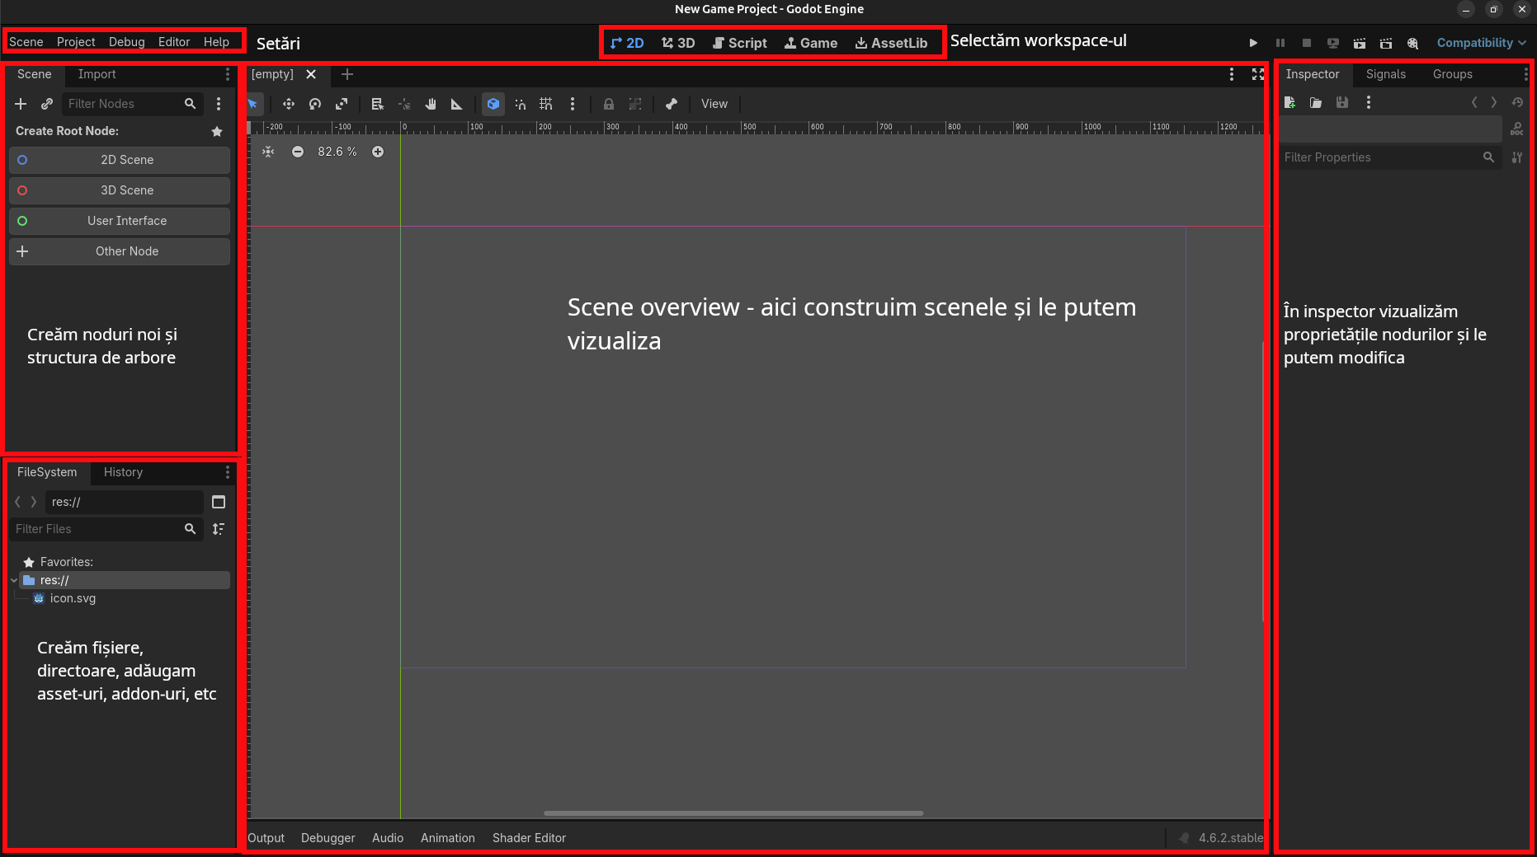

Slide 20

VCS: lucrul cu git și GitHub
VCS(version control system) este software care ține un istoric al schimbărilor dintr-un proiect. Cel mai folosit VCS este git.
Avantajul folosirii unui VCS este că simplifică lucrul în echipă și creează bac kup-uri ale proiectului. Platforma cea mai folosită pentru a hosta un repository(un proiect software) este GitHub.
Requirements: git instalat pe sistem, cont de GitHub

Slide 21
GitHub Desktop
GitHub Desktop este un software care simplifică lucrul cu git pentru utilizatorii Windows/MacOS și există un fork de Linux.

Slide 22
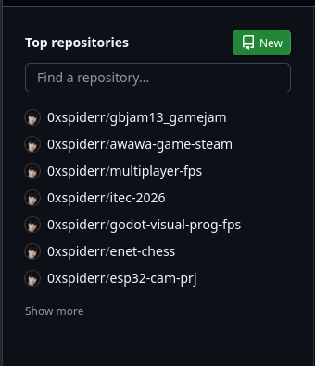
Tutorial GitHub
Pe butonul
‘New’ creăm un repository nou

Slide 23
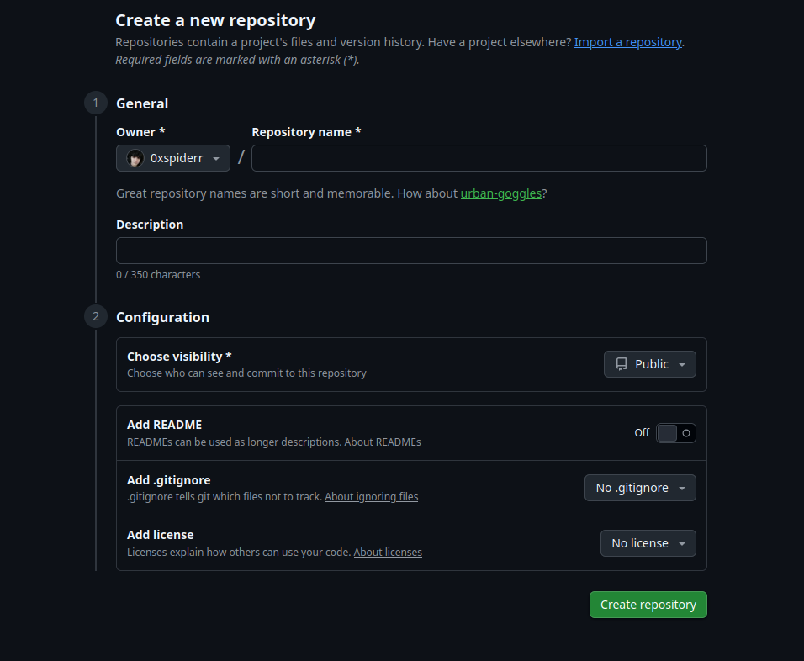
Adăugăm setări
Pentru repository

Slide 24
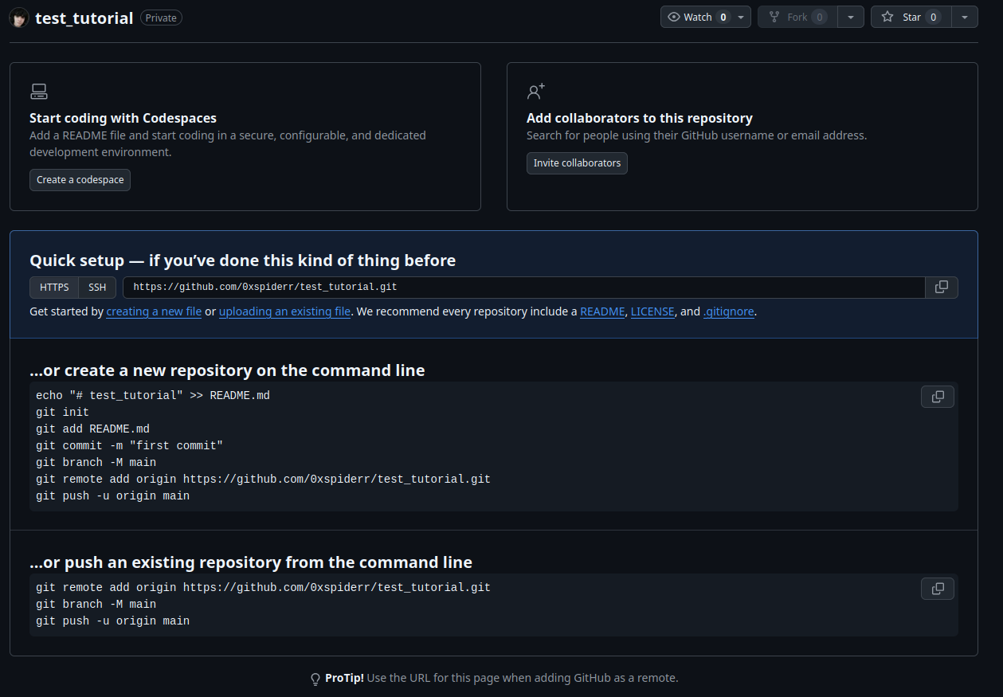
Setup repository(cu GitHub desktop tot procesul acesta este automatizat)

Slide 25
Comenzi git(opțional pentru cine vrea)
În folder-ul proiectului nostru trebuie să creem un repository git local. Pentru asta trebuie să deschidem command line-ul(pe Windows git bash).

Slide 26
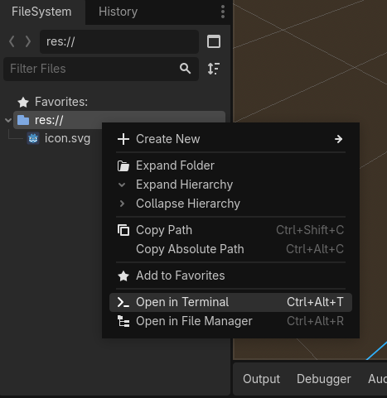

Slide 27
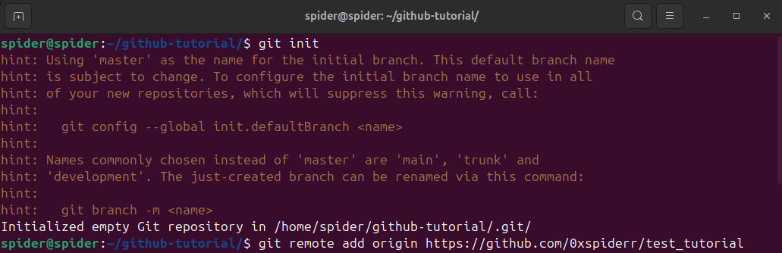

Slide 28
Câteva comenzi importante de git
git init – crează un repository local
git remote add origin <url> - conectează repository-ul nostru local cu locul unde este hostat(GitHub în cazul nostru).
origin – numele default al repository-ul remote

Slide 29
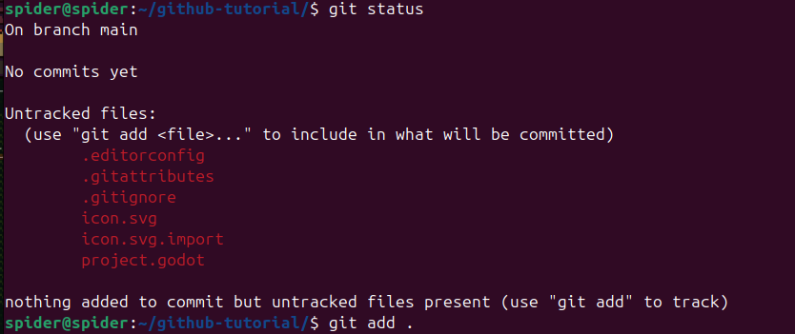

Slide 30
git status – afișează branch-ul curent pe care ne aflăm și alte detalii.
Un branch pe git este un workspace separat pe care putem lucra la alte feature-uri și este foarte util pentru lucrul în echipă. În general workflow-ul pe care l-am folosit este să avem un branch separat fiecare membru din echipă și să îl sincronizăm cu branch-ul principal(main).
git add <nume_fișier> – adaugă fișiere modificate pe care urmează să le commit-uim
git add . – pentru a adăuga toate fișierele

Slide 31
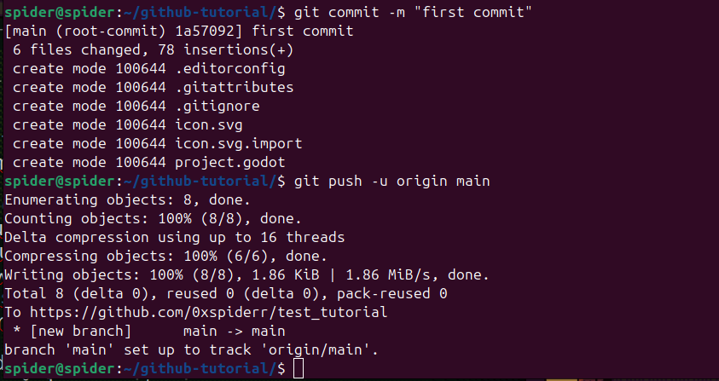

Slide 32
git commit -m <mesaj de commit> - crează un “snapshot” al proiectului și adaugă un mesaj. În general ar trebui să punem mesaje bazat pe feat-urile adăugate sau acțiunile făcute(delete/update, etc).
git push -u origin main – publică schimbările(commit-urile) pe remote(GitHub).
Argumentele -u origin main sunt necesare doar la primul commit, la următorul commit putem scrie direct:
git push

Slide 33
Alte comenzi utile
git pull – preia toate schimbările de pe un repository remote. Util când lucrezi cu mai mulți oameni sau ai mai multe device-uri de pe care lucrezi și vrei să le sincronizezi. De asemenea folosit pentru sincronizare de pe alte branch-uri.
git help <nume_comandă> - afișează text ajutător despre comanda dată ca argument
git clone <url> - downloadează local un repository remote(puteți să dați clone la repository-ul cu prezentări)
git clone https://github.com/0xspiderr/gdc-upt-presentations/tree/main

Slide 34
Workflow git
1. Pașii de inițializare(îi facem o singură dată):
git init
git remote add origin <url>
git add .
Git commit -m <mesaj>
git push -u origin main
2. Pașii în development
git pull
git add .
git commit -m <mesaj>
git push
Dacă lucrați solo, o să vă descurcați 99% din timp doar cu aceste 4 comenzi. Este esențial să dăm git pull de fiecare dată când scriem o comandă dacă mai avem alte device-uri de pe care lucrăm/ lucrăm cu alți oameni pe același branch, dacă nu o să avem merge conflicts.

Slide 35
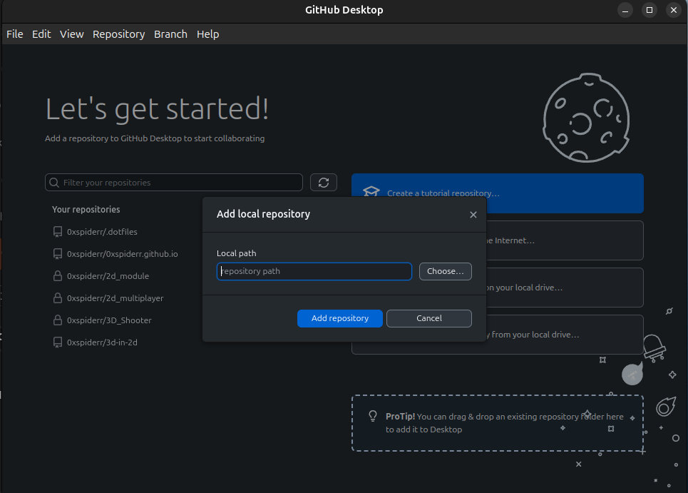
Github Desktop tutorial
File →
Add local
repository

Slide 36
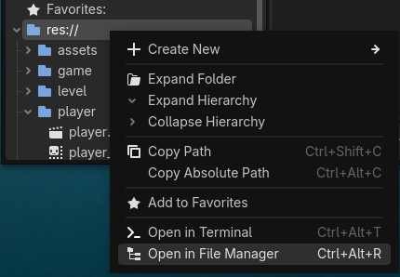
Deschideți proiectul
din file manager și copiați
path-ul proiectului.

Slide 37
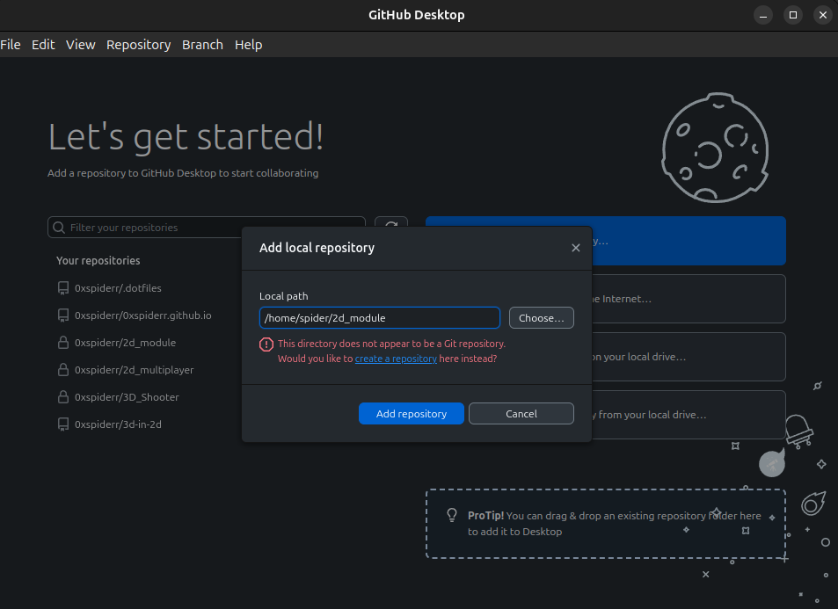
Dați click pe linkul
‘create a repository’

Slide 38
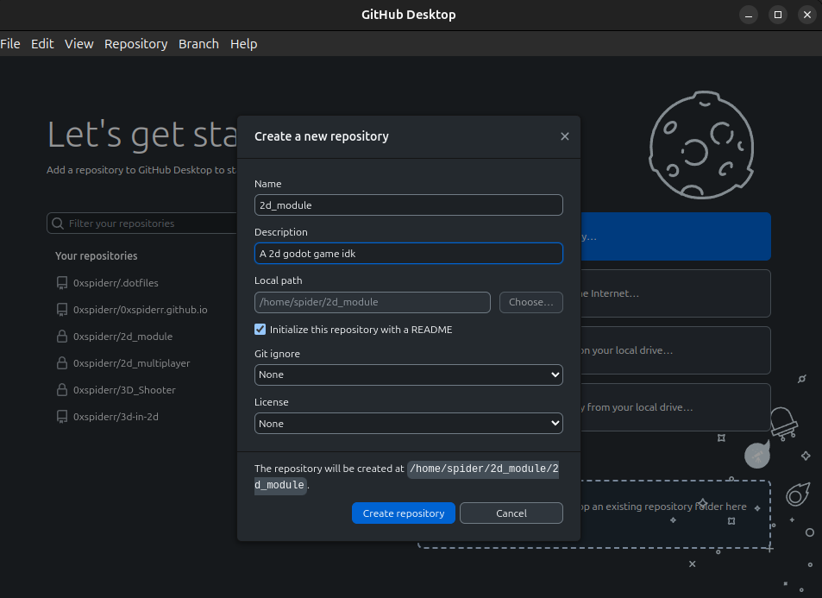
Adăugați setările de
care aveți nevoie și
dați click pe
‘create repository’

Slide 39
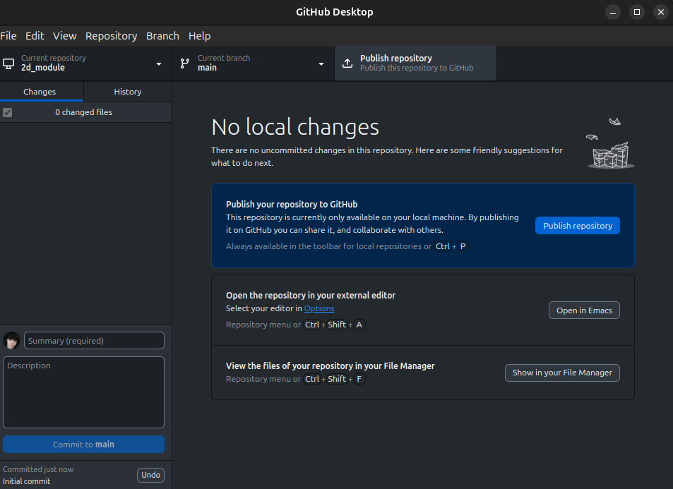
Publicați repository-
ul pe GitHub

Slide 40
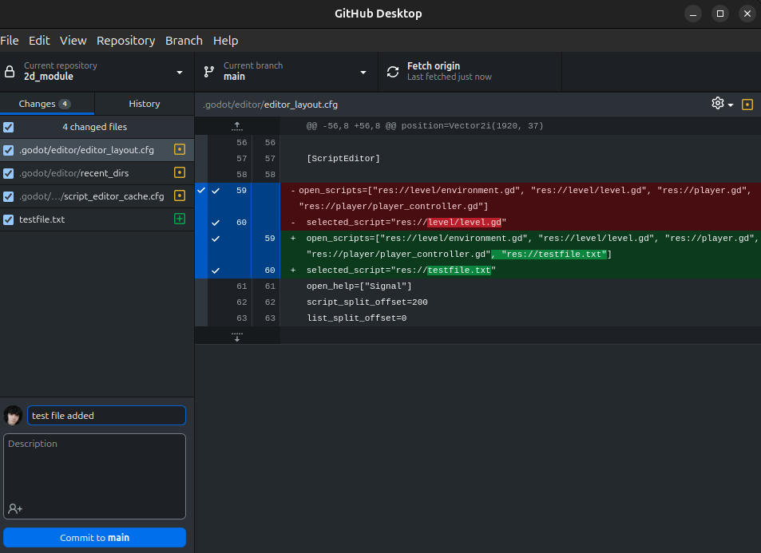
În partea stângă se află
fișierele modificate din proiect
și jos puteți să dați commit
apoi push.
Butonul de fetch/ pull
îl folosiți pentru a updata
repository-ul de pe remote
când lucrați de pe mai multe
device-uri sau în echipă.
Când lucrați în echipă este
recomandat să creați branch-
uri separate pentru fiecare
coechipier pentru a evita
merge conflicts.

Slide 41
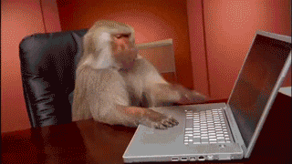
Avem un proiect Godot și un repository de git pe GitHub, să începem development-ul

Slide 42
Crearea nodurilor și scenelor în Godot
În primul rând, avem nevoie de o scenă care să conțină noduri.

Slide 43
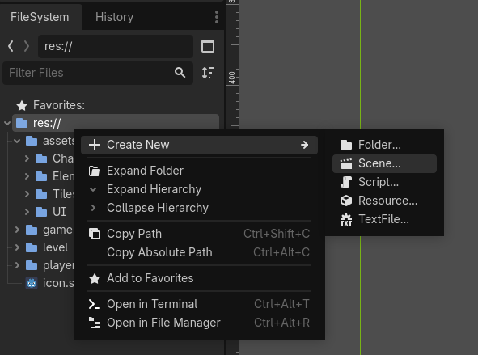

Slide 44
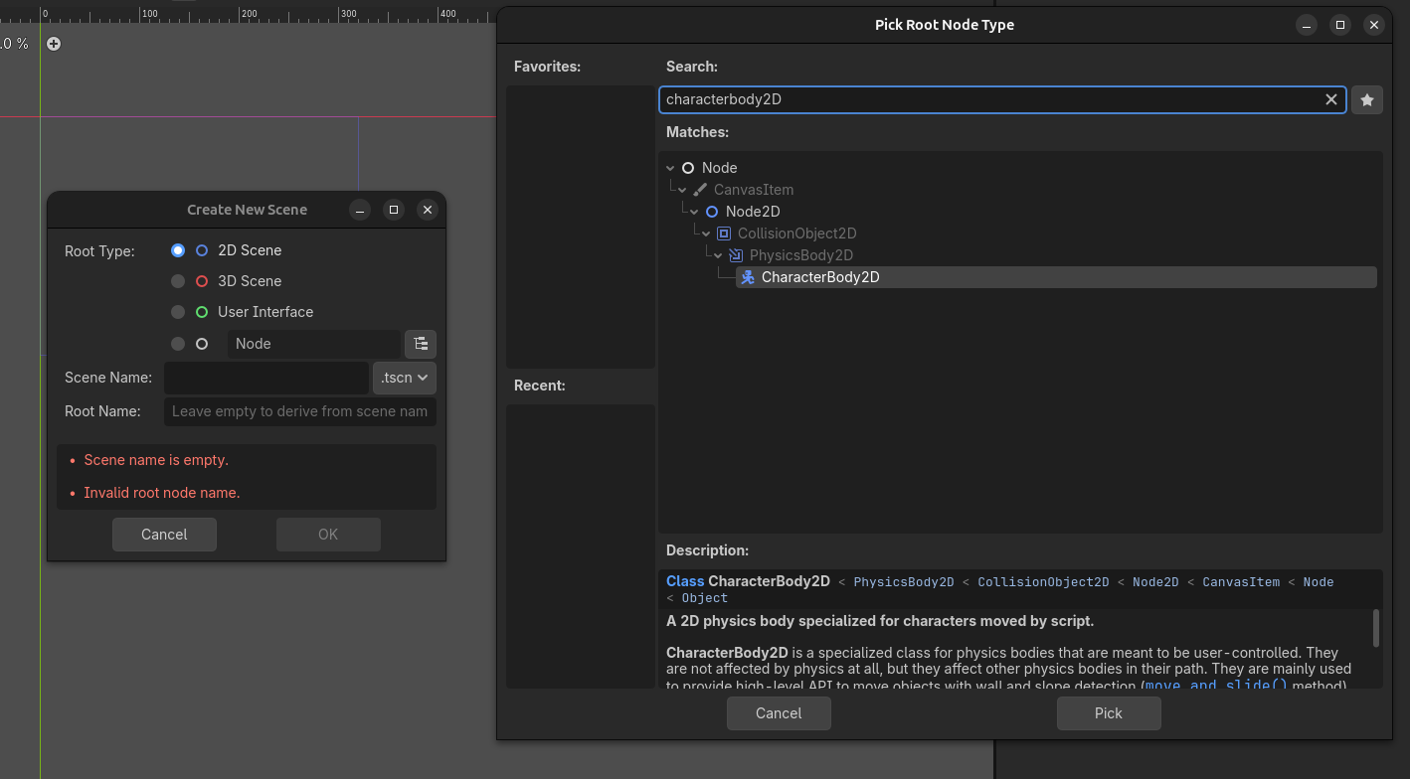

Slide 45
Creăm un caracter principal pe care jucătorul îl va controla, în Godot avem un nod special pentru asta: CharacterBody2D
Scena pe care o creem are nevoie de un nod părinte și un nume. Nodul părinte este nodul care va conține toate celelalte noduri și le poate controla din script-uri.
După creere, trebuie să salvăm scena într-un folder. Scenele create au extensia ‘.tscn’.

Slide 46
Scripting
Pentru a controla player-ul, trebuie să atașăm un script nodului pentru a putea să scriem cod.

Slide 47
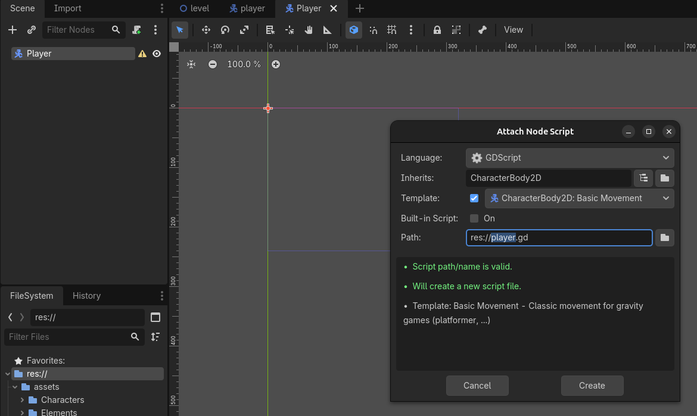
Cum atașăm un script unui nod?

Slide 48
Există mai multe modalități.
Rclick pe nod → attach script
Click pe nod → click pe iconița cu un script și un + verde
După ce ați dat un nume script-ului și l-ați creat, workspace-ul de scripting se va deschide.

Slide 49
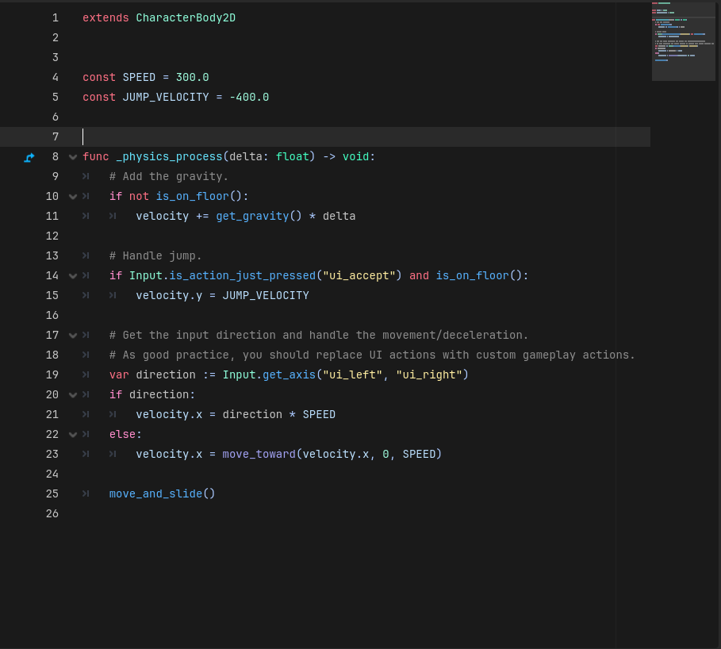

Slide 50
Sistemul de fizică
În Godot pentru jocuri în 2D există 4 tipuri de corpuri fizice:
- Area2D -> folosit pentru a detecta când anumite noduri se intersectează și emit un semnal de intrare sau ieșire.
- StaticBody2D -> folosit pentru obiecte statice din lume în care ai avea nevoie doar de collision detection de exemplu.
- RigidBody2D -> noduri care implementează fizică și pe care poți aplica forțe, impulsuri, gravitație etc.
- CharacterBody2D -> Un nod care implementează collision detection, dar nu implementează fizica(codul de fizică trebuie scris de programator).
De asemenea vom avea nevoie de un nod care să detecteze când corpurile se ciocnesc(collision detection). Pentru asta avem collision shapes. În cazul nostru nodul CollisionShape2D.
Pentru a vizualiza caracterul avem nodul Sprite2D/AnimatedSprite2D.
În final putem adăuga o cameră pentru a urmări caracterul când acesta se mișcă folosind nodul Camera2D.

Slide 51
Exercițiu, încercați să adăugați în ordine nodurile enumerate pe slide-ul anterior părintelui ‘Player’:
- Sprite2D → redenumiți nodul acesta ‘PlayerVisualComponent’ și adăugați resursa icon.svg ca textură din inspector
- CollisionShape2D → Adăugați un collision shape din inspector(panelul din dreapta)
- Camera2D → creșteți/ scădeți proprietatea zoom până când arată cum vă place.

Slide 52
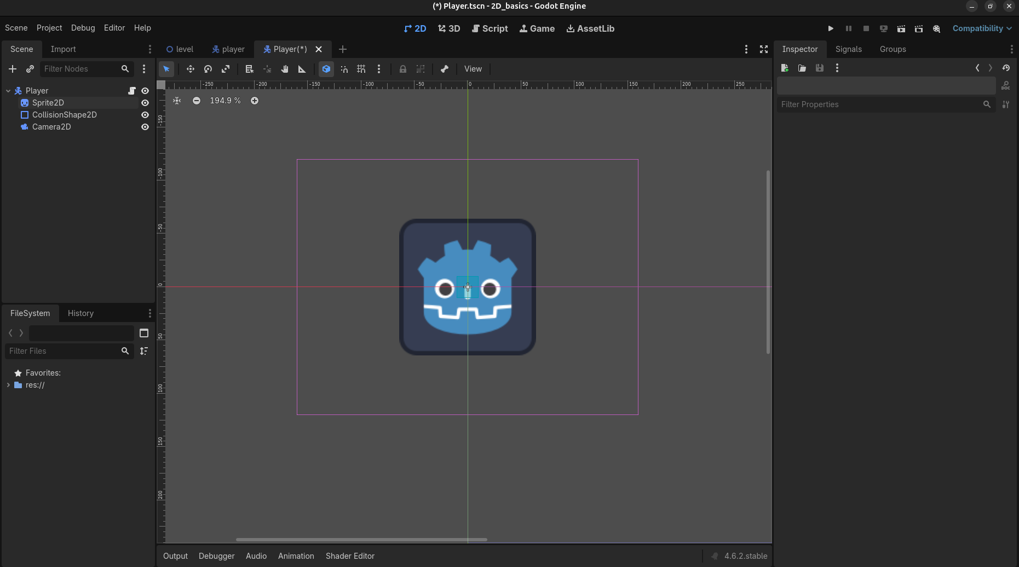

Slide 53
Să mișcăm caracterul!
De ce credeți că am avea nevoie?
Răspuns:
Input de la tastatură
Poziția jucătorului
Viteza cu care vrem să se miște jucătorul

Slide 54
Sistemul de input
Există două modalități de a obține input în Godot. Dar cea mai folosită este prin InputMap și clasa globală Input.
InputMap permite definirea unor acțiuni mapate la taste/mouse/controller sau orice alt periferic de intrare.
Pentru a defini acțiuni accesăm meniul Project > Project Settings > Input Map

Slide 55
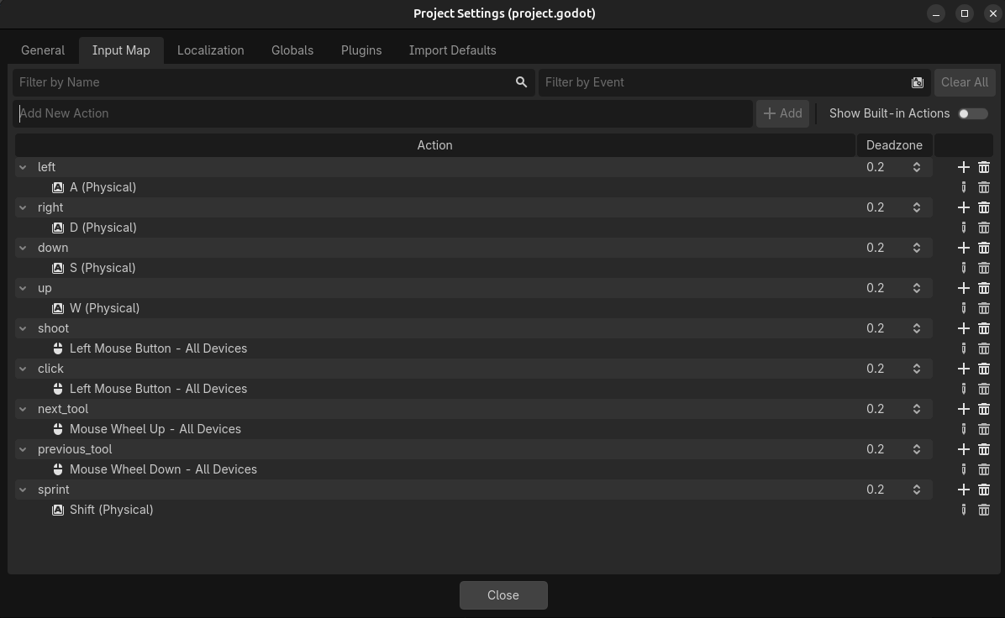

Slide 56
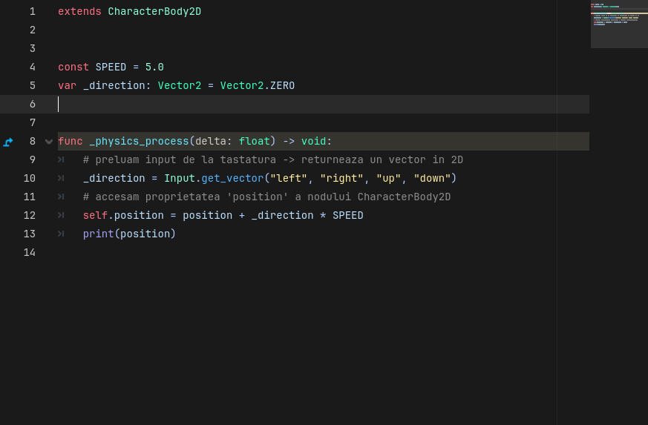

Slide 57
Velocity
În general, nu schimbăm poziția nodului, ci proprietatea velocity. Dacă schimbăm poziția, nodul se teleportează și ar putea să ignore coliziunile cu alte obiecte.
De asemenea există metoda move_and_slide() care simplifică coliziunile și face calculele de fizică în backend-ul engine-ului în C++ și trebuie apelată pentru a mișca caracterul.

Slide 58
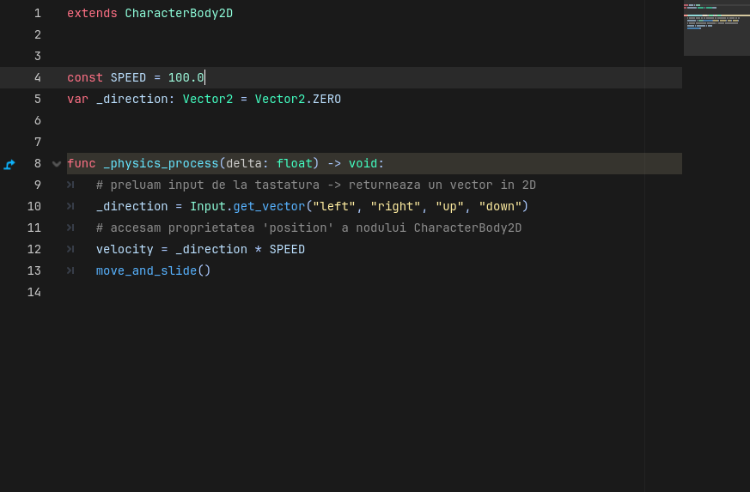

Slide 59
Lifecycle-ul unui script
În Godot există trei metode fundamentale care rulează automat(există mai multe dar acestea sunt cele mai folosite):
_ready() → Se apelează o singură dată, automat, când nodul este instanțiat(intră în scenă).
- este folosită pentru a seta starea inițială a unui nod.
_process(delta) → Se apelează la fiecare cadru(frame) desenat pe ecran.
- este folosită pentru logica vizuală.
_physics_process(delta) → Se apeleaza de un numar fix de ori pe secundă(ex: 60 FPS).
- este folosită pentru logica de mișcare, gravitația, coliziuni, etc.

Slide 60
Delta time
Se referă la diferența de timp dintre cadrul trecut și cadrul curent.
Este o variabilă folosită pentru a ne asigura că obiectele din joc se mișcă cu aceeași viteză indiferent de cât de performant este hardware-ul jucătorilor.

Slide 61
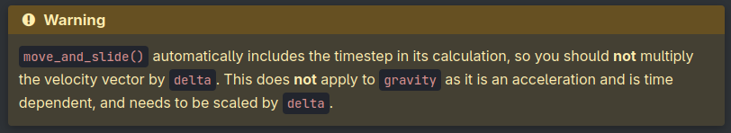

Slide 62
Revenind la scripting...
GDScript este un limbaj dynamically typed → atribuirea unui tip unei variabile este opțional, dar pentru performață, este recomandată atribuirea unui tip oricărei variabile mereu.

Slide 63
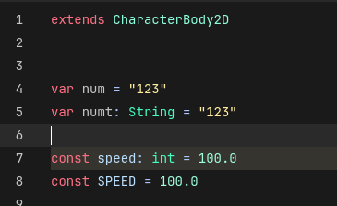

Slide 64
Variabile @export și @onready
Variabilele @export permit modificarea valorilor din editor și modificarea la runtime.
Variabilele @onready → în general folosite pentru referițe la alte noduri.

Slide 65
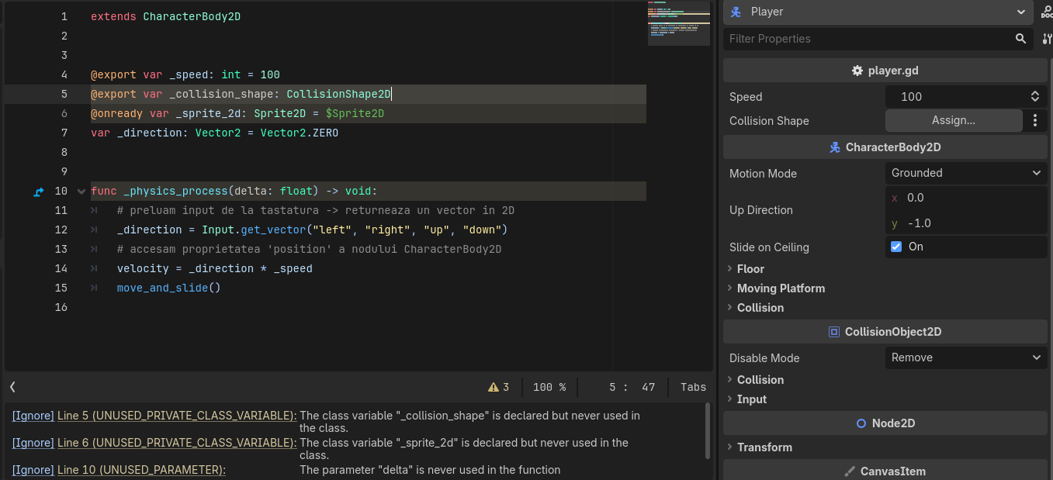

Slide 66
Exercițiu: rulați jocul și modificați variabila speed și mișcați caracterul.

Slide 67
Să adăugăm animații...
În Godot, avem 3 noduri pentru animații:
- AnimationPlayer
- AnimatedSprited2D → Cel pe care îl vom folosi noi
- AnimationTree
Asset pack download - când folosiți asset-uri externe pentru jocuri pe care plănuiți să le vindeți verificați licența

Slide 68
Exercițiu: schimbați nodul Sprite2D → AnimatedSprite2D
Hint: Click dreapta pe nodul Sprite2D ...

Slide 69
Având nodul AnimatedSprite2D selectat → creați o resursă nouă de tip SpriteFrames și selectați-o.

Slide 70
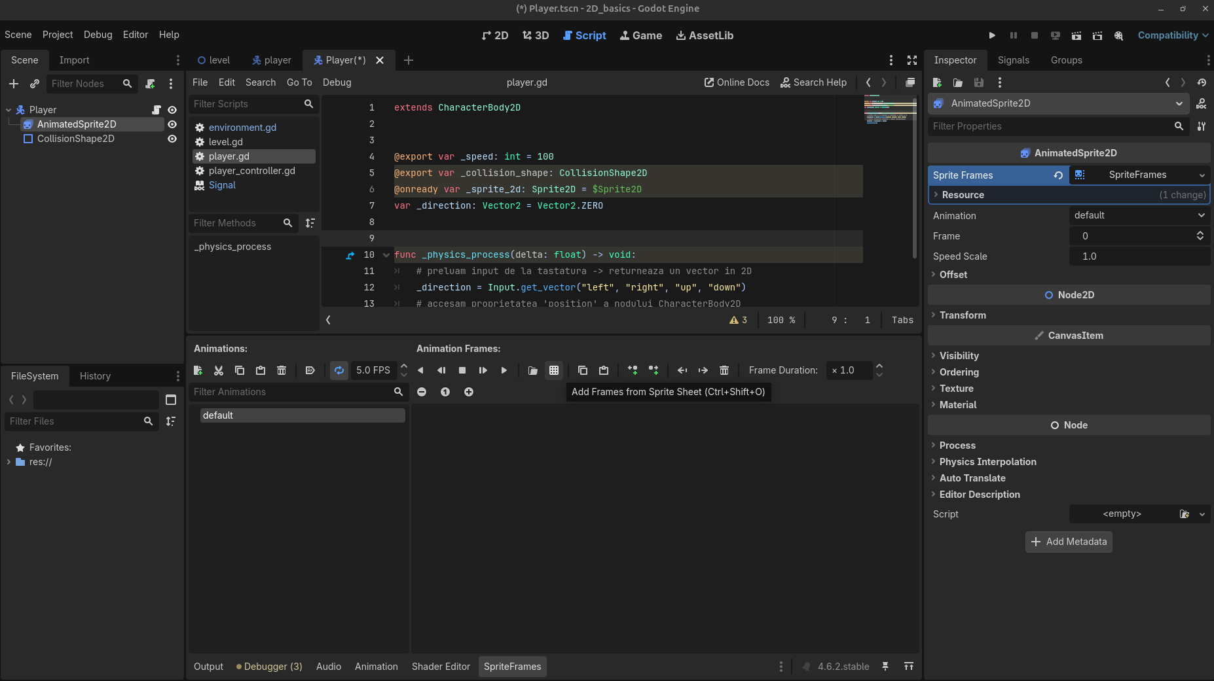

Slide 71
După aceși pași, se va deschide meniul SpriteFrames unde putem să adăugam animații noi și spritesheet-urile corespunzătoare(o animație 2D este doar o secvență de imagini).

Slide 72
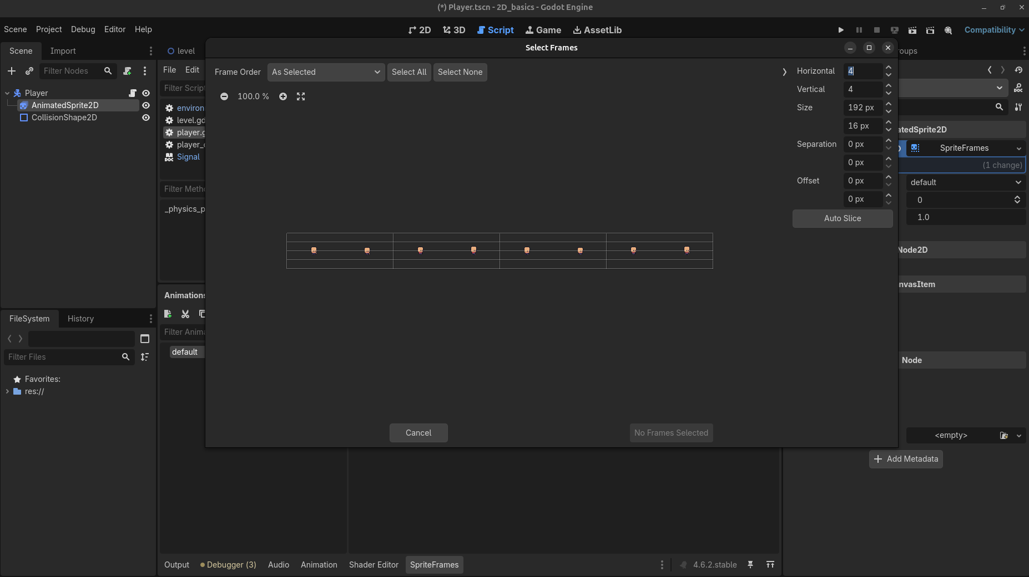

Slide 73
Exercițiu: Schimbați valorile horizontal și vertical astfel încât să cuprindă toate frame-urile(imaginile) din spritesheet perfect → apoi selectați toate frame-urile și apăsați pe Add x frame(s)

Slide 74
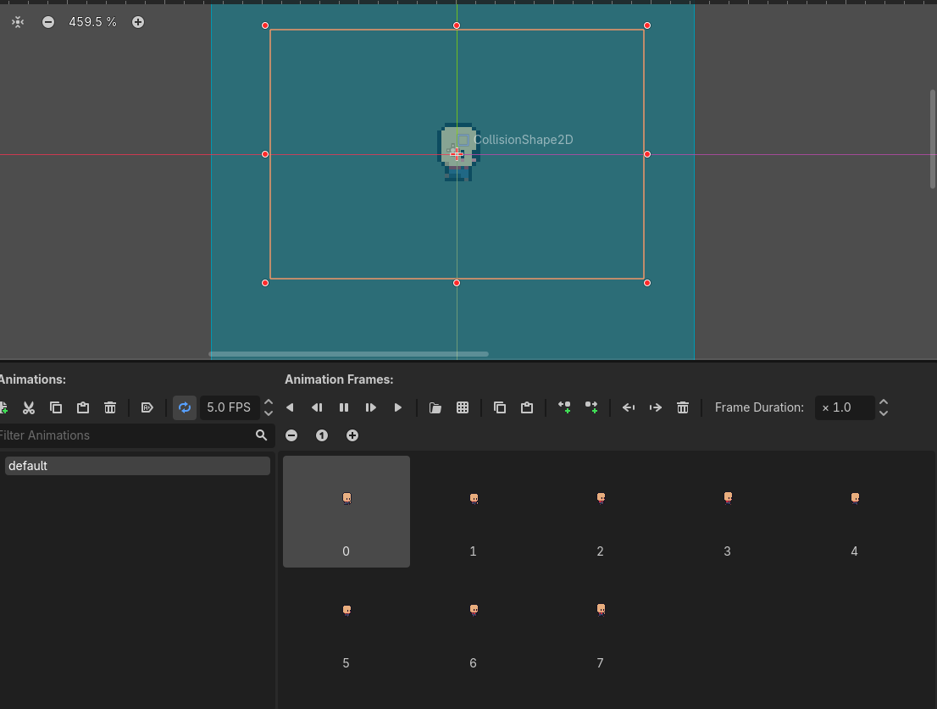

Slide 75
Exercițiu: Adăugați o animație de Idle, setați animația pe loop și pe autoplay, schimbați proprietatea FPS să fie egală cu numărul de frame-uri din animație

Slide 76
Să controlăm animațiile din cod...
De ce credeți că avem nevoie?
Răspuns:
O referință către nodul AnimatedSprite2D
Un mod de a acesa animațiile și a le schimba în funcție de starea jucătorului

Slide 77
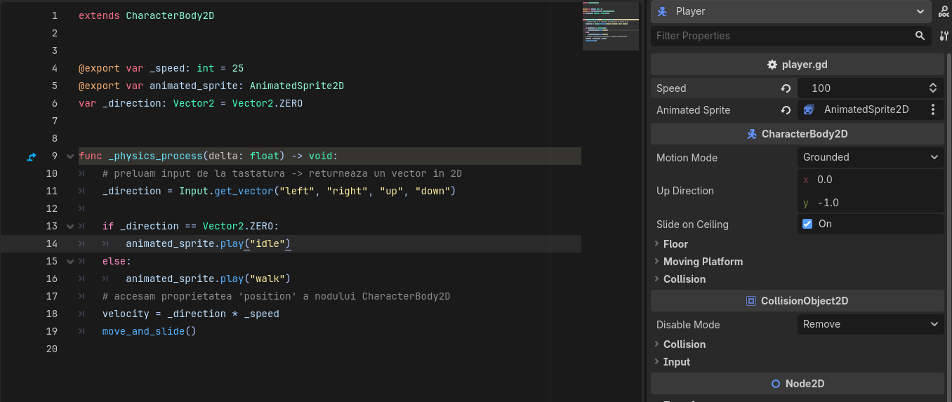

Slide 78
Setări pentru jocuri cu pixel art
O să observați că texturile sunt blurate, asta se datorează setărilor de filtrare a texturilor. Putem rezolva această problemă intrând în:
Project Settings → Advanced Settings → Rendering → Textures → Default Texture Filter -> Nearest.
Mai multe informații despre texture filtering.

Slide 79
Tilemaps
În Godot există mai multe modalități de a crea nivele. O modalitate ar fi de a crea toată arta din sprite-uri separate și să construim nivelul așa, dar noi vom folosi tilemaps.
Tilemap-urile permit organizarea nivelelor sub formă de matrice(grid-uri) și putem picta nivelul cu anumite tile-uri(texturi) dintr-un atlas(o textură care conține toate tile-urile).

Slide 80
Exercițiu: Creați o scenă nouă numită ‘Level’ și nodul părinte să fie Node2D.
Adăugați un nod TileMapLayer copil nodului Level creat anterior și numiți-l GrassLayer. În inspector(partea dreaptă), la proprietatea Tile Set, creați o resursă de tip TileSet nouă.

Slide 81
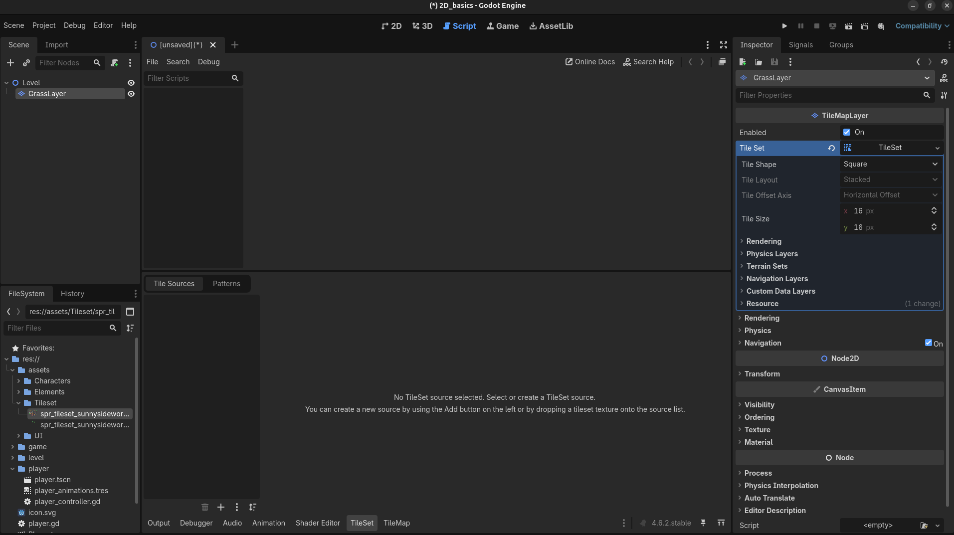

Slide 82
Exercițiu: În window-ul TileSet, adăugați un nou tile source Atlas și adăugați ca sursă din folder-ul assets tileset-ul downloadat în capitolul anterior.

Slide 83
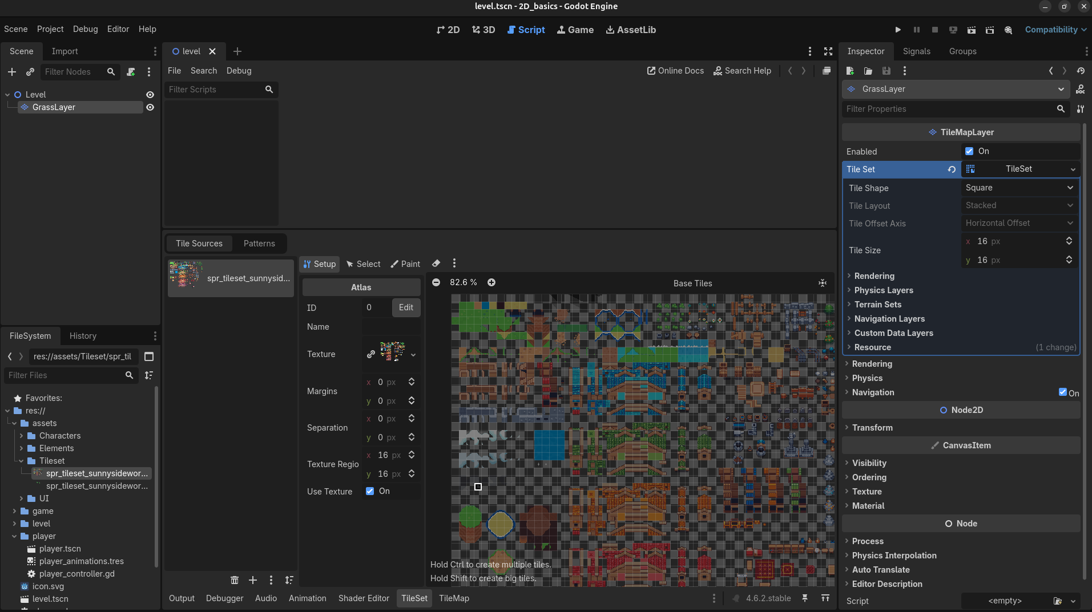

Slide 84
Godot folosește TileMapLayers pentru a separa ce vrem să desenăm în nivelul nostru. De exemplu, putem avea layere pentru ocean, iarbă, pământ, diferite obiecte, etc.
Pentru a lucra cu atlas-ul, trebuie să selectăm tile-urile de care avem nevoie din el.

Slide 85
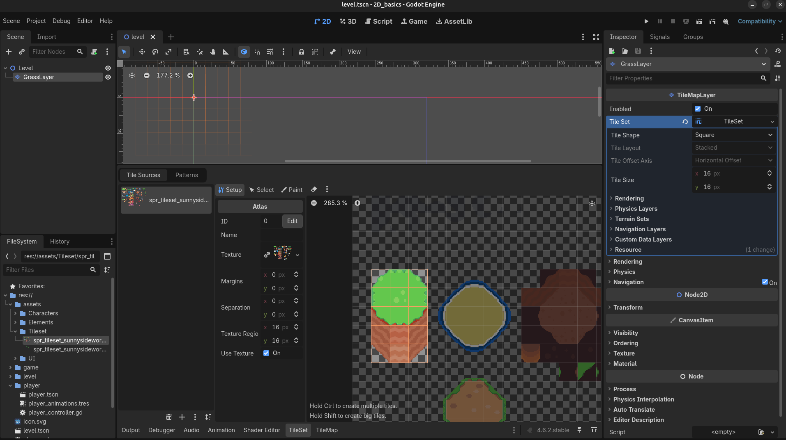

Slide 86
Din window-ul TileMap putem desena tile-uri din atlas pe hartă cu click stânga adăugăm tile-uri și cu click dreapta putem să le ștergem.

Slide 87
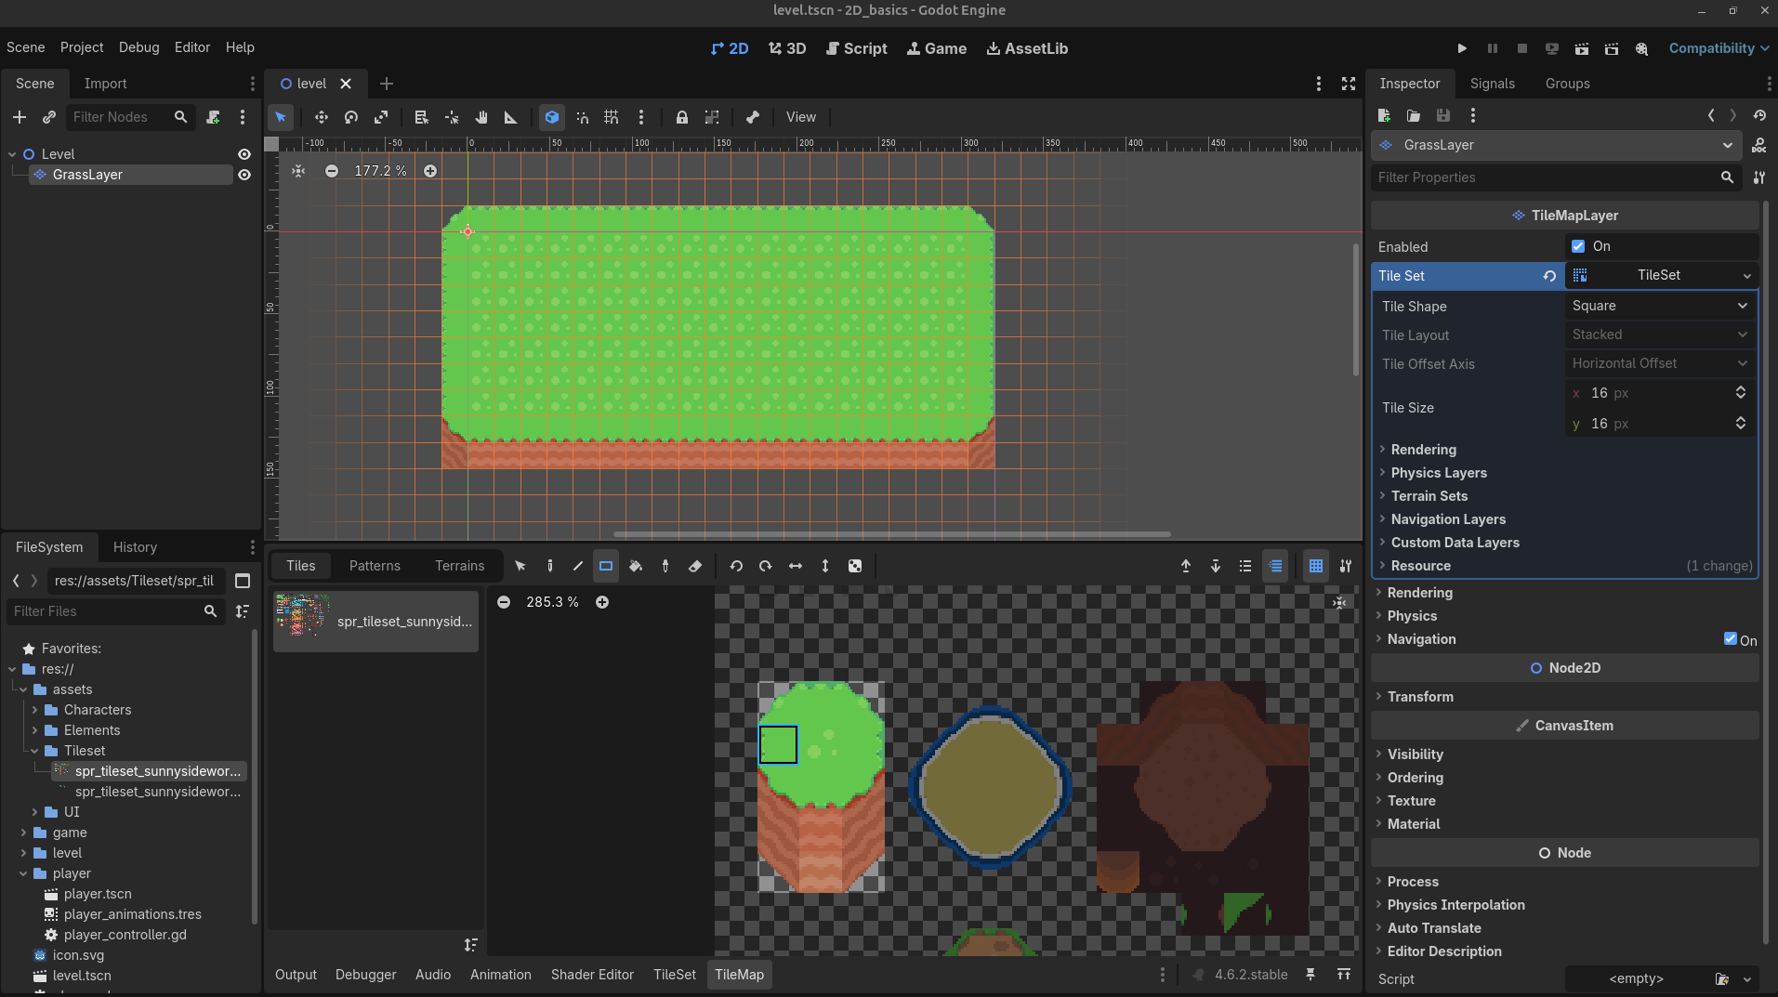

Slide 88
Tilemap paint properties
În Godot putem adăuga properietăți tile-urilor, acestea pot fi: probabilitați pentru anumite tile-uri să fie folosite când pictăm cu ele, layere de coliziune, layere de navigație pentru AI și date custom(de exemplu dacă vrem să se miște mai repede un Player pe anumite tile-uri sau să primească damage, etc).

Slide 89
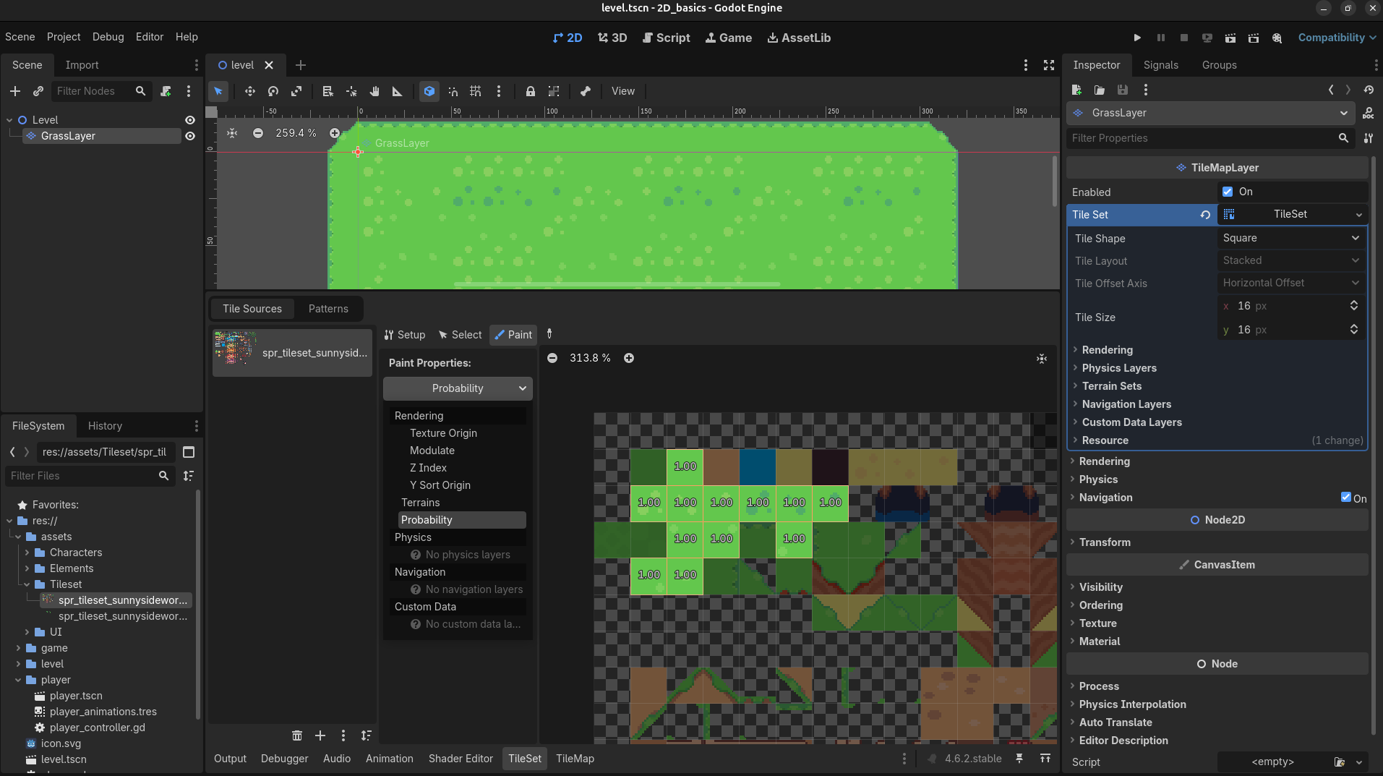

Slide 90
Când am pictat am folosit proprietatea scattering(zarul) pentru a avea tile-uri random dintre cele selectate. Am selectat mai multe tile-uri folosind SHIFT + LEFT_CLICK.
Exercițiu: Adăugați un TileMapLayer nou și numiți-l OceanLayer și desenați un ocean sub GrassLayer.
Hint: Dacă oceanul apare peste grass layer, gandiți-vă cum puteți muta nodul din window-ul Scene.

Slide 91
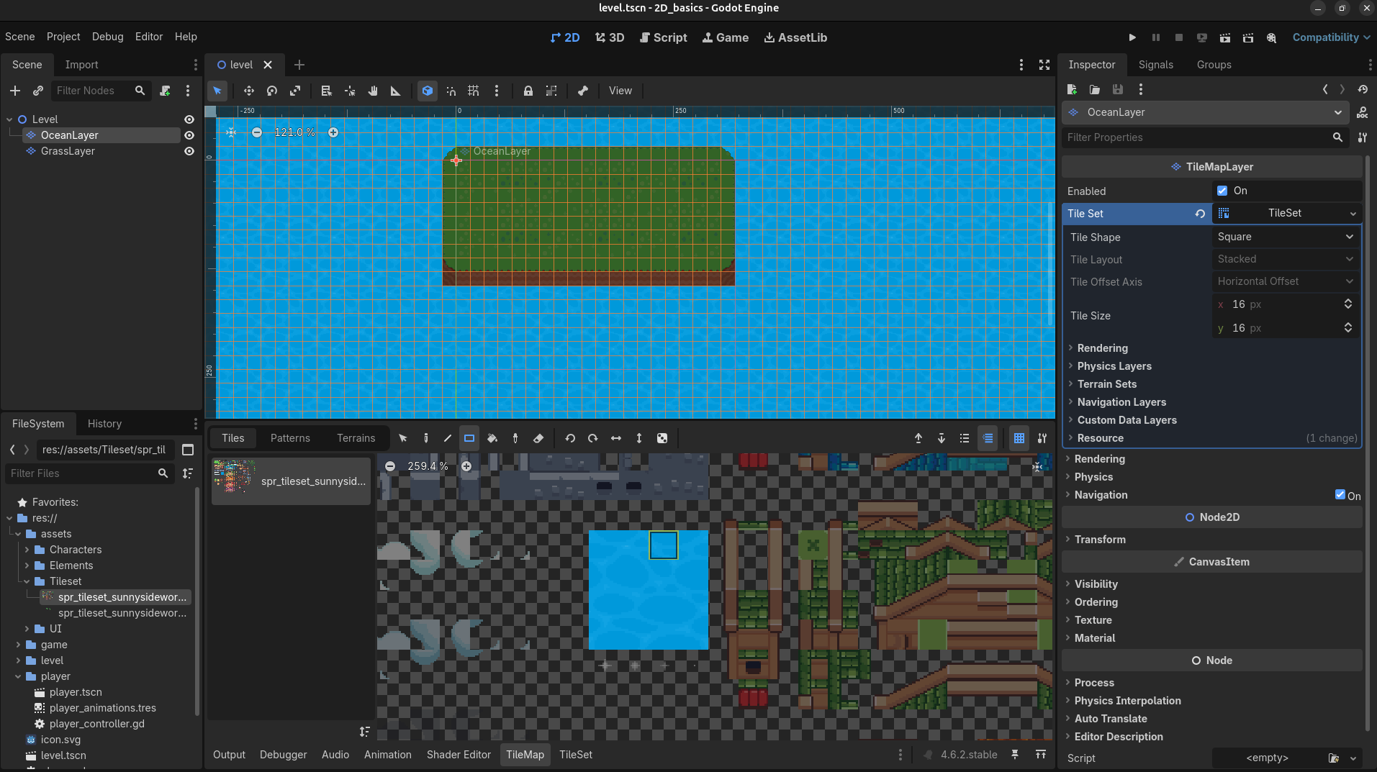

Slide 92
Tilemap animations
Tilemap-urile pot avea și tile-uri animate.
Reveniți la grass layer și selectați următoarele tile-uri din atlas:

Slide 93
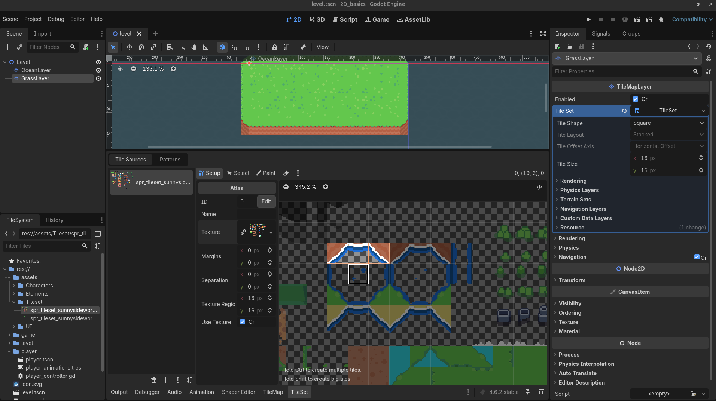

Slide 94
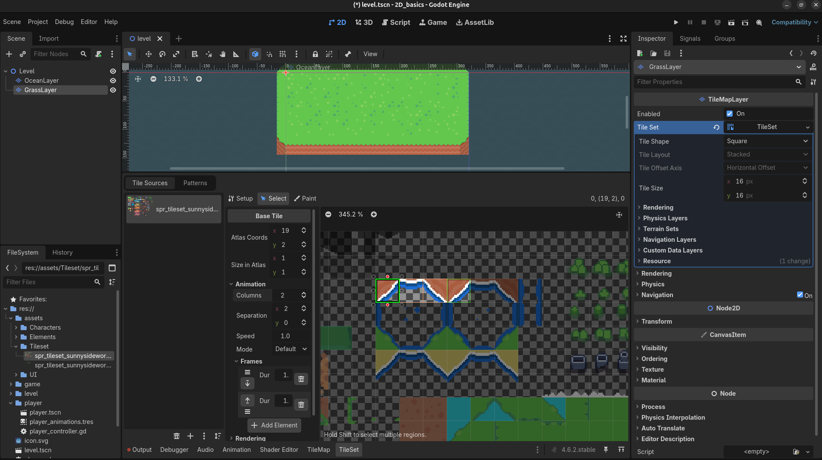

Slide 95
Am folosit opțiunea select pe primul tile și am select dropdown-ul animation. În cazul acesta avem doar 2 frame-uri pentru aceste tile-uri.

Slide 96
Exercițiu: Adăugați tile-urile animate sub tile-uri maro.

Slide 97
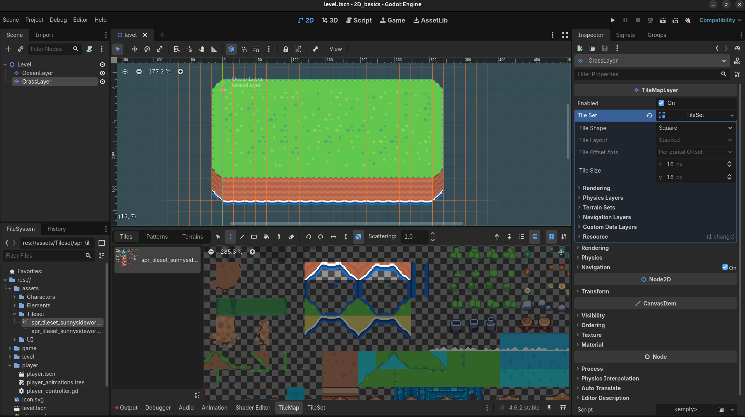

Slide 98
Adăugarea collision-urilor
Selectați GrassLayer și proprietatea tile set din inspector, apoi creați un physics layer nou. Apoi din window-ul TileSet folosim opțiunea paint cu proprietatea physics layer creată și desenăm collision shapes pentru tile-urile pe care le vrem să aibă collision detection cu Player-ul.

Slide 99
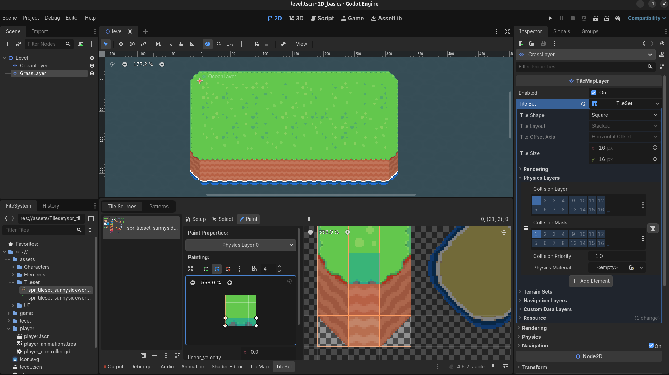

Slide 100
Autotiling(terrains)
Terrains sunt un sistem în Godot care permite tile-urilor de diferite feluri să se conecteze automat între ele bazat pe niște reguli. Acest mecanism permite desenarea nivelelor mult mai rapid ca atunci când amplasăm tile-uri normal.
Terrain tile-urile au un bit în centru și peering bits(biții de pe margine), fiecare bit poate să aibă un terrain. Așadar, terrains funcționează pe baza a bitmasks, similar cu sistem-ul de collisions.
Terrain set-urile au mai multe moduri de conexiune, dar noi vom folosi match cornes and sides, cel mai des folosit mod.

Slide 101
Exercițiu: Creați un nou layer și numiți-l ‘DirtLayer’. Selectați layer-ul și în inspector la terrain sets, creați un nou terrain set. Apoi creați un nou teren și numiți-l ‘Dirt’.

Slide 102
Pentru a folosi acest terrain, în tab-ul tileset mergem la proprietatea paint din nou și selectăm opțiunea Terrains → TerrainSet0 → Terrain → Dirt.

Slide 103


Slide 105
Temă(COMPLET OPȚIONALĂ):
Adăugați mai multe animații
Încercați să dați flip la sprite în funcție de direcția în care merge
hint: folosiți variabila _direction și x sau y pentru componenta orizontala/verticală a vectorului
Adăugați mai multe inputuri/ stări pentru animațiile adăugate
hint: folosiți Input.is_action_pressed(“<nume_acțiune>”)
Creați o metodă(funcție) pentru logica de animații
Adăugați un layer nou cu flori și alte obiecte decorative
hint: folosiți-vă de randomizarea pe care v-am arătat-o în capitolele anterioare

Slide 106


